Slide 1
▷ Tableau Carte du Monde Colorée sur Fond Blanc (tablodeco.fr)
Marie-Pascale Morin
Emploi · Stage · Orientation
Guichet étudiant | Consulter les ressources: uqar.ca
Menu > Vie étudiante et ressources
Sensibilisation au marché du travail québécois
- Le CV québécois
- Se préparer aux entrevues d’embauche
Images: uqar.ca
@ UQAR – Marie-Pascale Morin, Emploi · Stage · Orientation

Slide 2
emploi.uqar.ca
Événements
Événement carrière – au cœur du virage numérique: 29 janvier
Zone conseil
Aide-mémoire: CV, lettres, entrevue, intégration en stage, offres, etc.
RDV individualisé
Nous joindre

Slide 3
Un autre territoire, une autre couleur!
Une économie différente, un taux élevé d’emplois, des codes culturels différents, des manières de trouver un emploi, l’utilisation de CV, des entrevues d’embauche…
Quelles différences observez-vous?
Préparer un CV:
un outil utile pour trouver un emploi;
une manière de préparer sa carrière.
▷ Tableau Carte du Monde Colorée sur Fond Blanc (tablodeco.fr)

Slide 4
Que signifie: CV ?
Quelles sont les bonnes pratiques?
X
Quoi faire? Quoi éviter?
Que penser de :
Photo, état civil, âge, nationalité
Nombre de pages
Chronologie des événements
Qualité de la langue: erreurs, surutilisation des majuscules, sous-utilisation des accents
Utilisation des sigles et des parenthèses
Taille du papier
Couleurs
Noms des sections
Type de document, ex.: PDF
Recommandations (références)
Suppression de diplômes et d’expérience / invention d’expériences
Image: https://emploi.uqar.ca/3-etapes-pour-mettre-a-jour-son-cv-a-luniversite/

Slide 5
Personnalisez votre démarche!
Quels liens existent entre l’employeur, le poste et vous?
Vos compétences et vos intérêts mises en œuvre : - Savoirs: formations…
- Savoir-faire: expériences…
- Savoir-être: vos interactions…
L’employeur
Le poste convoité

Slide 6
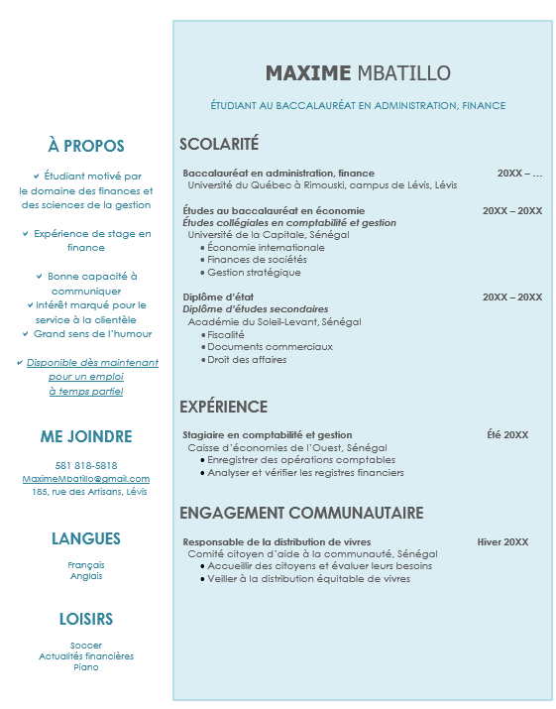
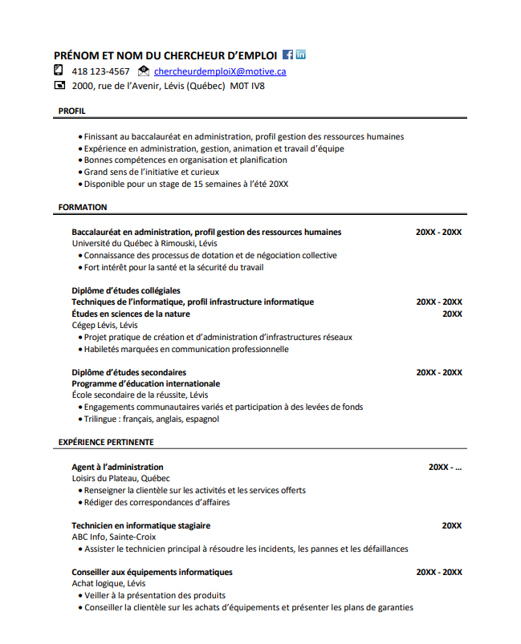
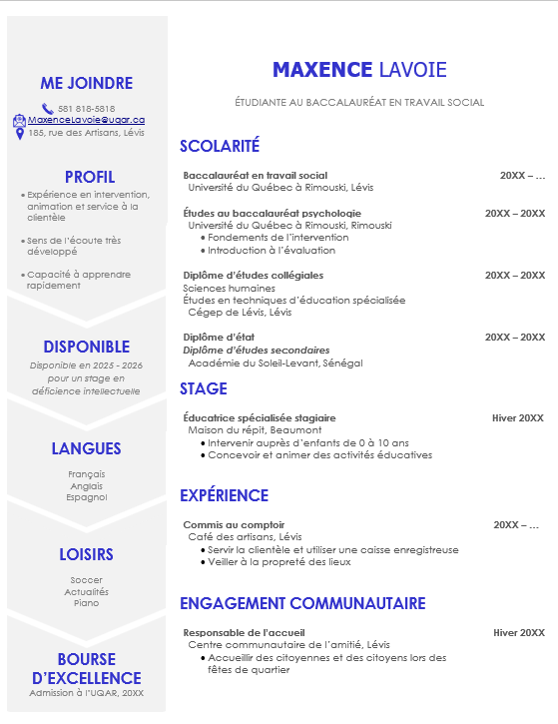
Le Curriculum vitae (CV) en 3 étapes
Choisissez votre format de CV;
Préparez un CV qui est en lien avec le poste souhaité;
Structurez votre CV et déterminez l’information à inscrire.

Slide 7
Vos coordonnées sont-elles complètes?

Slide 8
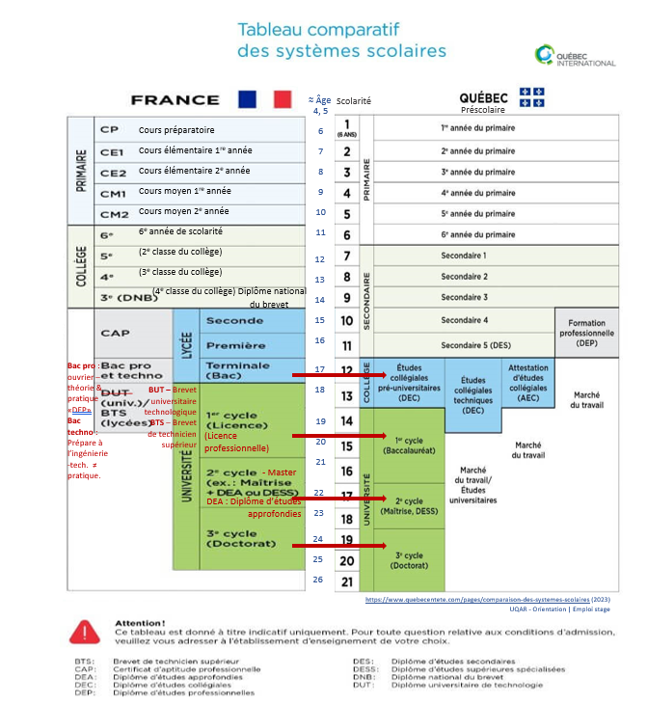
Avez-vous inscrit vos titres de diplômes et leurs « traductions »? Comparaison des systèmes scolaires - Québec en tête

Slide 9
Vos informations sont-elles inscrites de manière uniforme?
Titre du diplôme / du poste occupé / du projet
Date simplifiée (ex. 20XX – 20XX | Été 20XX | 20XX – …)
Nom de l’organisation, ville ou pays
Description de ce que vous avez accompli, dans un style télégraphique (avec des puces) en débutant les énoncés par des verbes à l’infinitif.

Slide 10
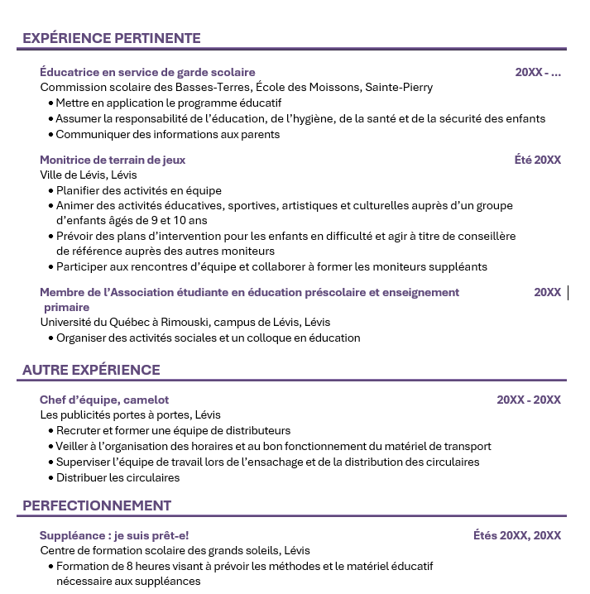
Autres exemples d’expériences

Slide 11
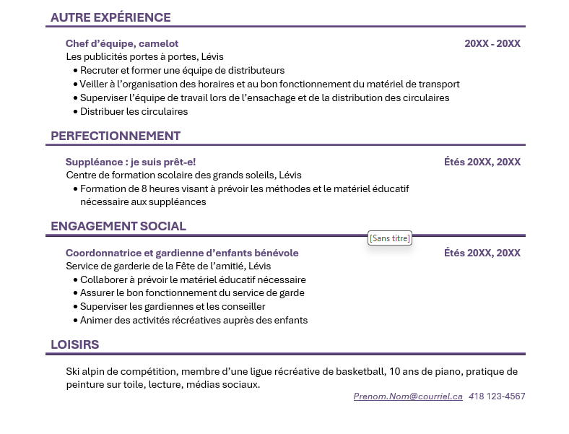
Les autres formations

Slide 12
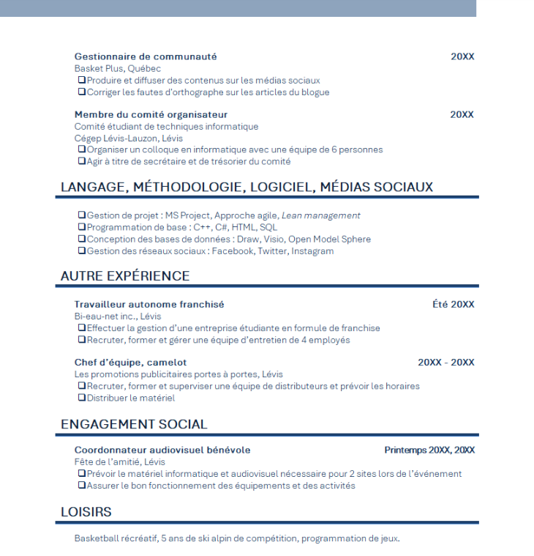
L’informatique

Slide 13
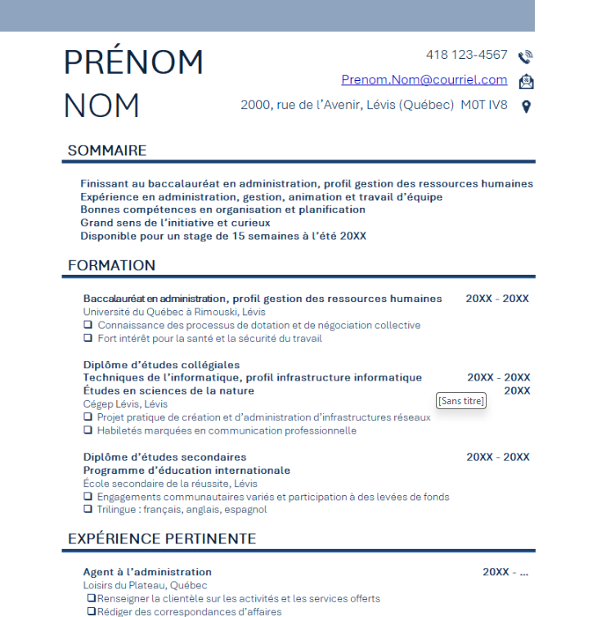
Accrochez-vous le lecteur avec des mots clés pertinents?
Établissez-vous une communication efficace où vous indiquez ce que vous pouvez offrir en lien avec le poste?

Slide 14
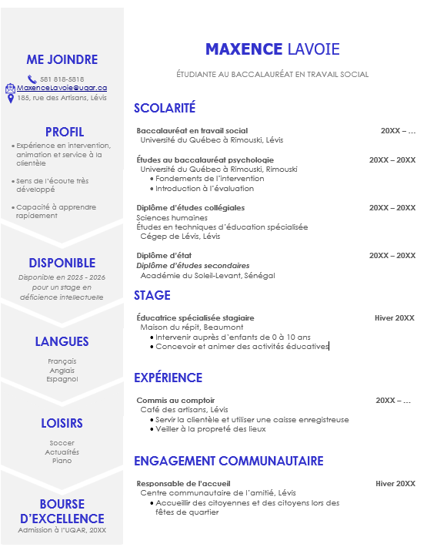
Les autres thématiques
Langues
Loisirs
Bourses
Informatique
Réalisations
Publications

Slide 15
▷ Tableau Carte du Monde Colorée sur Fond Blanc (tablodeco.fr)
Marie-Pascale Morin
Emploi · Stage · Orientation
Révision de CV :
Par rendez-vous
Réserver en ligne (cliquez sur le fuseau horaire 🌐 H.Est É.-U.-Canada lors de la réservation)
Guichet étudiant : local 1011 | 418 833-8800, poste 3222
Images: uqar.ca

